Slide 1


nombre grupo
Presentación
Proyecto Sigaf

Slide 2

Integrantes
Isaias Riquelme
  Jefe de proyecto
Carlos Apeleo
  Qa
Ismael Garcia
  Diseñador, Analista programacion
Fabrizio Calderon
  Analista programacion backend

Slide 3

01.
Descripcion del proyecto

Slide 4

Descripcion
Problematica
Propuesta de solucion
Desarrollar SIGAF, una aplicación web que permita gestionar medicamentos, lotes y vencimientos, incorporando alertas y el método FEFO para reducir pérdidas y mejorar el control del inventario.
Dificultad para controlar las fechas de vencimiento y lotes de medicamentos, lo que puede generar pérdidas económicas, desorden de inventario y riesgos sanitariosnos

Slide 5
02.
Objetivo general

Slide 6

Objetivo general
Desarrollar SIGAF, una aplicación web que permita optimizar y centralizar la gestión del inventario de medicamentos, facilitando el control de lotes, fechas de vencimiento y movimientos de productos, mediante alertas y el método FEFO, con el propósito de reducir pérdidas y mejorar el control del inventario.
Objetivo especifico
  Gestionar medicamentos, lotes y fechas de vencimiento.
  Implementar el método FEFO.
  Generar alertas de medicamentos próximos a vencer.
  Controlar movimientos de inventario entre sucursales.
  Generar reportes para apoyar la gestión del inventario.

Slide 7

03.
Alcance

Slide 8
Alcance
Que hace
Que no hace
  Gestiona medicamentos, lotes y fechas de vencimiento.
  Controla el inventario y stock disponible.
  Aplica el método FEFO.
  Genera alertas de vencimiento y stock.
  Registra movimientos entre sucursales.
  Genera reportes de inventario.
  No realiza ventas ni cobros de medicamentos.
  No reemplaza al Químico Farmacéutico.
  No realiza pedidos automáticos a proveedores.
  No controla procesos contables o financieros.
  No gestiona la dispensación médica de medicamentos.

Slide 9

04.
Usuarios

Slide 10



Los usuarios
Administrador
Farmaceutica
Bodeguero

Slide 11

05.
Documentos del sistema

Slide 12
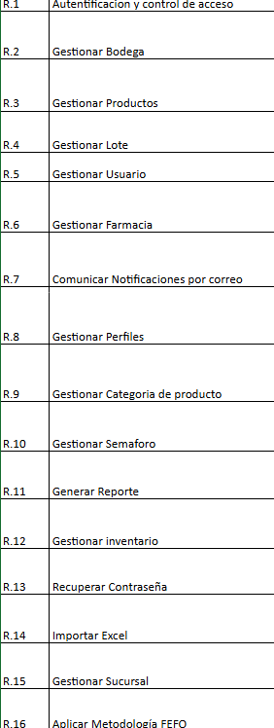
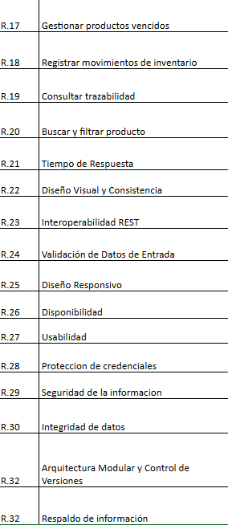
Lista de requerimientos

Slide 13
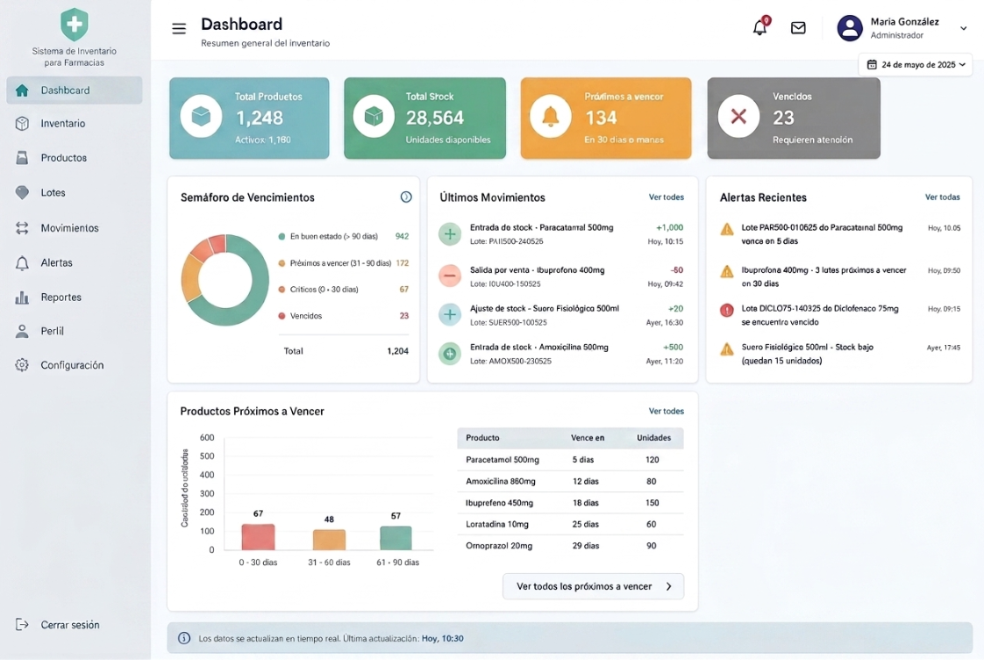
Mock ups del sistema

Slide 14
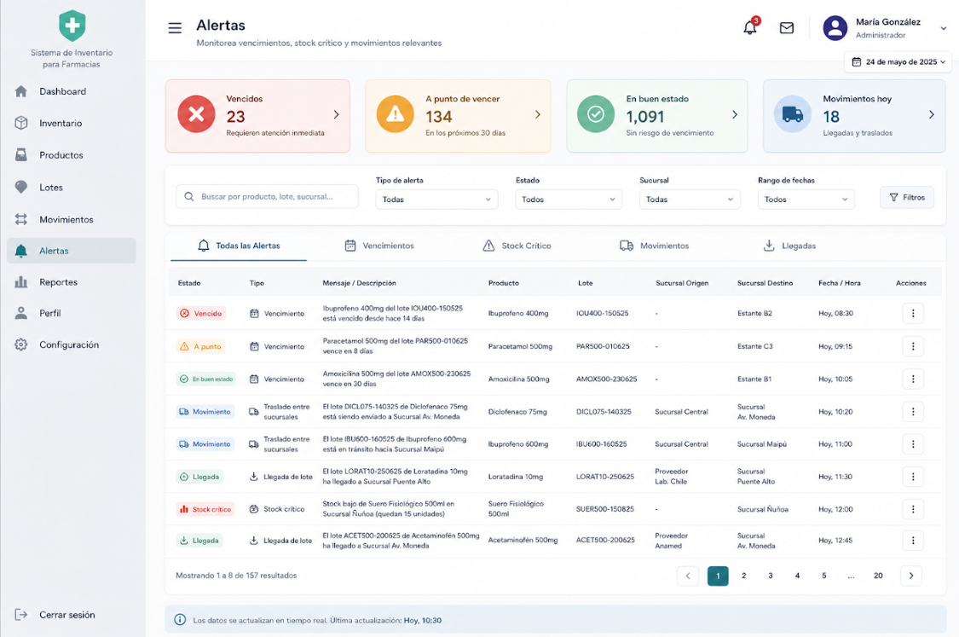
Mock up del sistema

Slide 15
Hitos del sistema
Aprobación de Planificación (Acta y Alcance) | 06 de septiembre de 2026 (Fin Semana 2)
Entrega de Análisis y Diseño (Prototipos y Doc. ERS) | 20 de septiembre de 2026 (Fin Semana 4)
Finalización del Desarrollo (Motor FEFO y Semáforo funcionales) | 01 de Noviembre de 2026 (Fin Semana 10)
Certificación de Pruebas y Calidad (QA Aprobado) | 15 de Noviembre de 2026 (Fin Semana 12)
Despliegue en Producción y Cierre del Proyecto | 24 de Noviembre de 2026 (Fin Semana 14)

Slide 16
Costo por fase
  Fase 1 : Planificación $768.122
  Fase 2 : Fase de diseño $725.620
  Fase 3 : Fase de desarrollo $3.240.905
  Fase 4 Fase de pruebas $1.652.826
  Fase 5 Implementación $913.116
TOTAL :$7.299.579

Slide 17

Tecnologias
  Supabase(PostgreSQL)
  REACT + VITE
  Tailwind css

Slide 18

06.
Conclusión

Slide 19
Conclusión
SIGAF busca mejorar la gestión del inventario de medicamentos mediante una solución web simple y centralizada.
El sistema permite controlar lotes, vencimientos y movimientos, incorporando FEFO y alertas para prevenir productos vencidos.
Con esto se busca reducir pérdidas, mejorar la organización del inventario y facilitar el control de los medicamentos.

